Slide 1
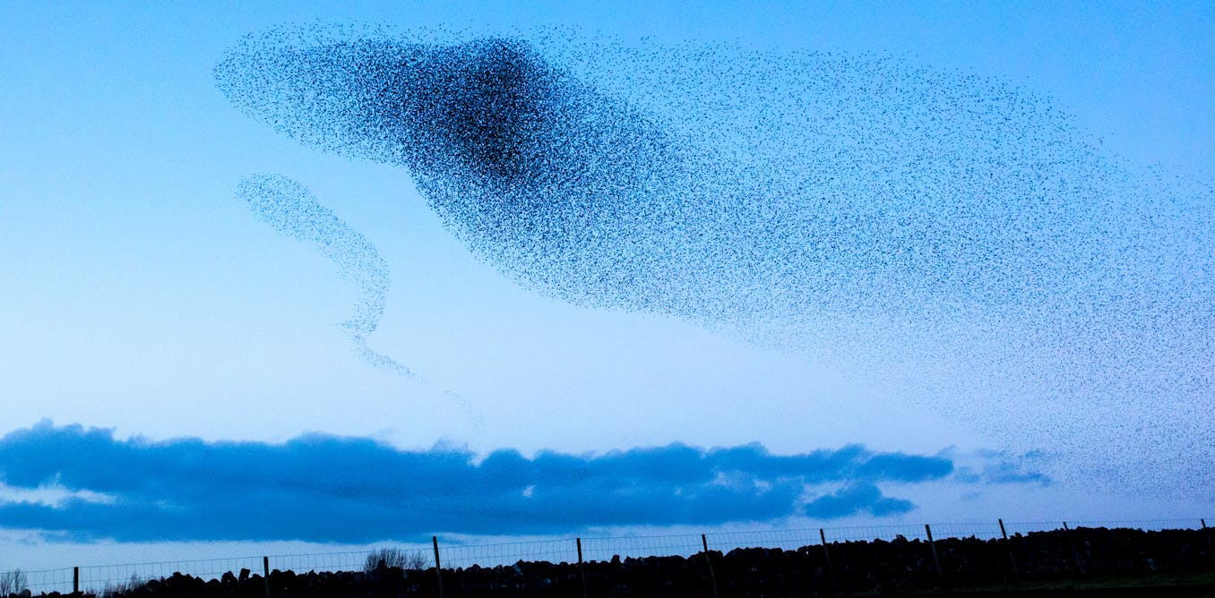
Mécanique Statistique pour la Chimie
Nikita Kavokine
Killian Rigaux
Yannick Calvino Alonso
Section Chimie et Génie Chimique
CH-242(b)

Slide 2



Qui sommes-nous?
Professeur
Assistants
Nikita Kavokine
Killian Rigaux
Yannick Calvino Alonso
ISIC LNQ
ISIC LNQ
ISIC LCMD

Slide 3
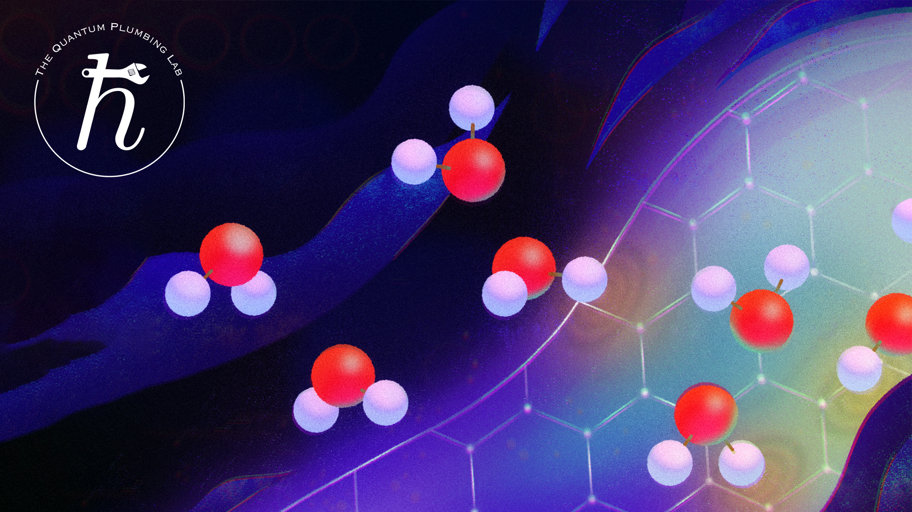
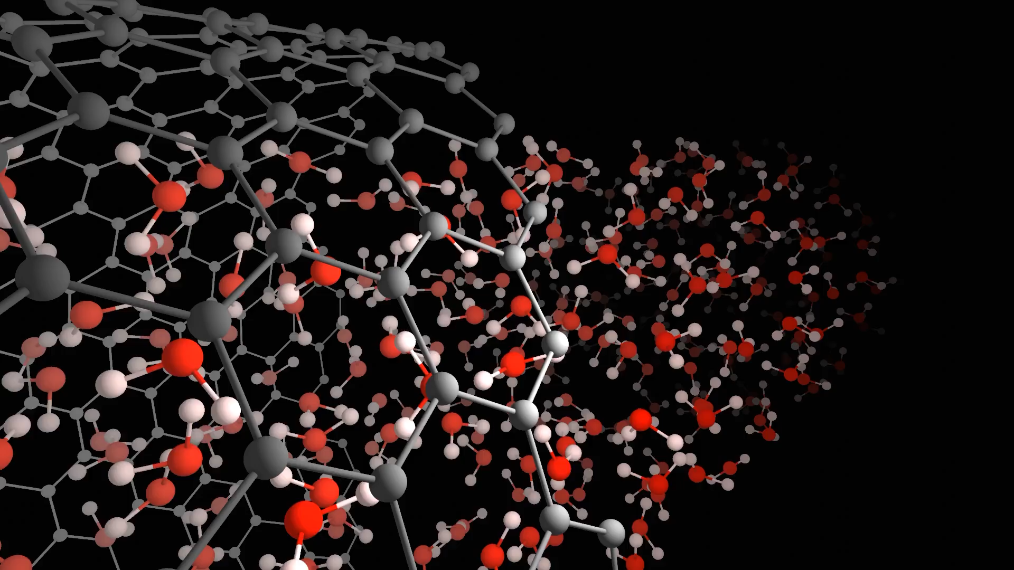
Le Laboratoire de Nanofluidique Quantique

Slide 4
Le Laboratoire de Nanofluidique Quantique

Slide 5
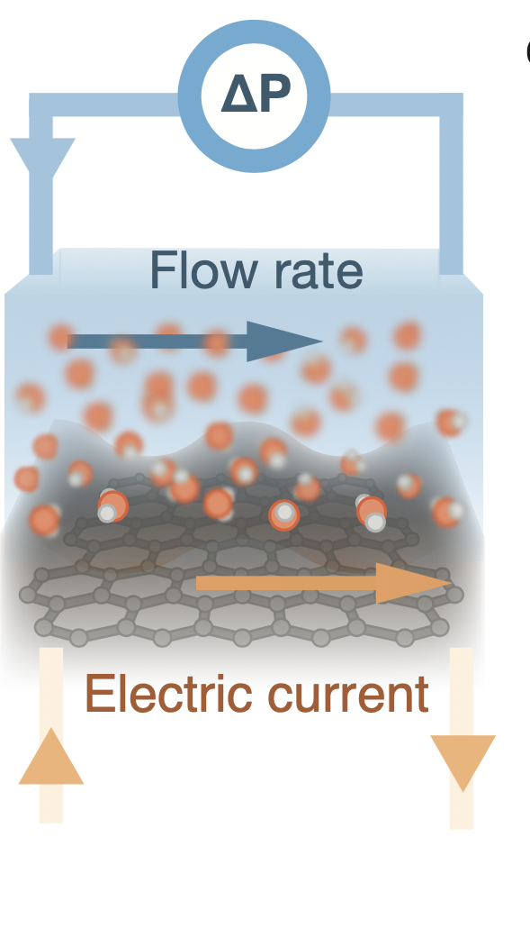
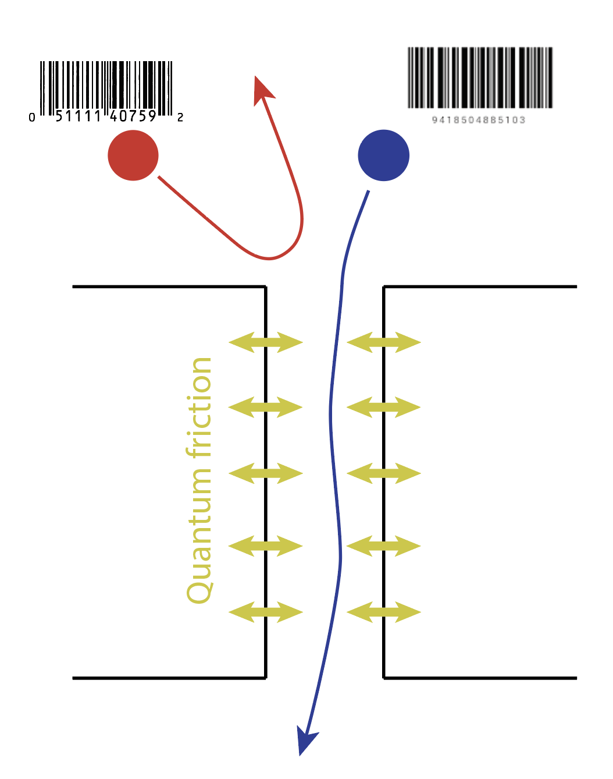
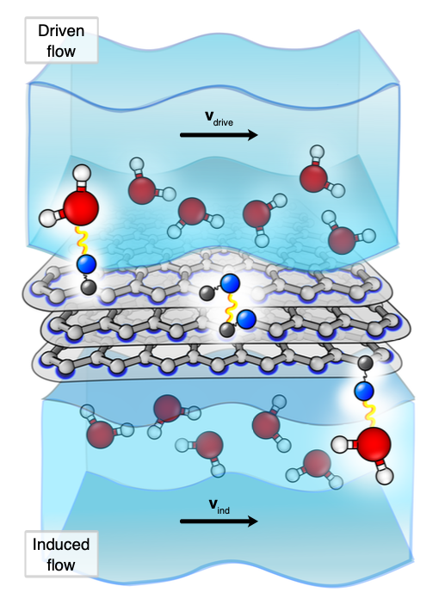
Le Laboratoire de Nanofluidique Quantique
Conversion d’énergie
…aux applications!
Séparations moléculaires
Contrôle des écoulements
De la comprehension fondamentale…

Slide 6

Aspects pratiques
Programme du semestre:
13 x (2h cours + 1h exercices)
Travail conseillé:
Venez en cours pour comprendre le cours. Ne prenez pas forcément des notes.
Beaucoup de nouveaux concepts: assimilez le cours entre les séances!
Revoyez les exercices avec le corrigé.
Ressources:
Notes de cours (sur Moodle, mises à jour avant chaque séance).
Exercices: sujets (sur Moodle avant la séance) + corrigés (après la séance).
Examen:
Oral. Déroulement similaire à Quantum Chemistry.
Bibliographie:
Kardar, Statistical Physics of Particles (cours du MIT).
Diu, Guthman, Lederer, Roulet. Eléments de Physique Statistique.
[Avec précaution] McQuarrie. Statistical Thermodynamics.
Merci à mes professeurs: Jean-François Allemand, Bernard Derrida, Werner Krauth, Lydéric Bocquet, Denis Bernard, Jesper Jacobsen, Henk Hilhorst, Rémi Monasson, Giulio Biroli et Guilhem Semerjian.
Feedback bienvenu!

Slide 7



To join the session
Go to
Scan the QR code with your device
echo360poll.eu
Set your clicker to one of the channels below
Enter Code
Channel
3418535
##, ##, ##, ##, ##

Slide 8
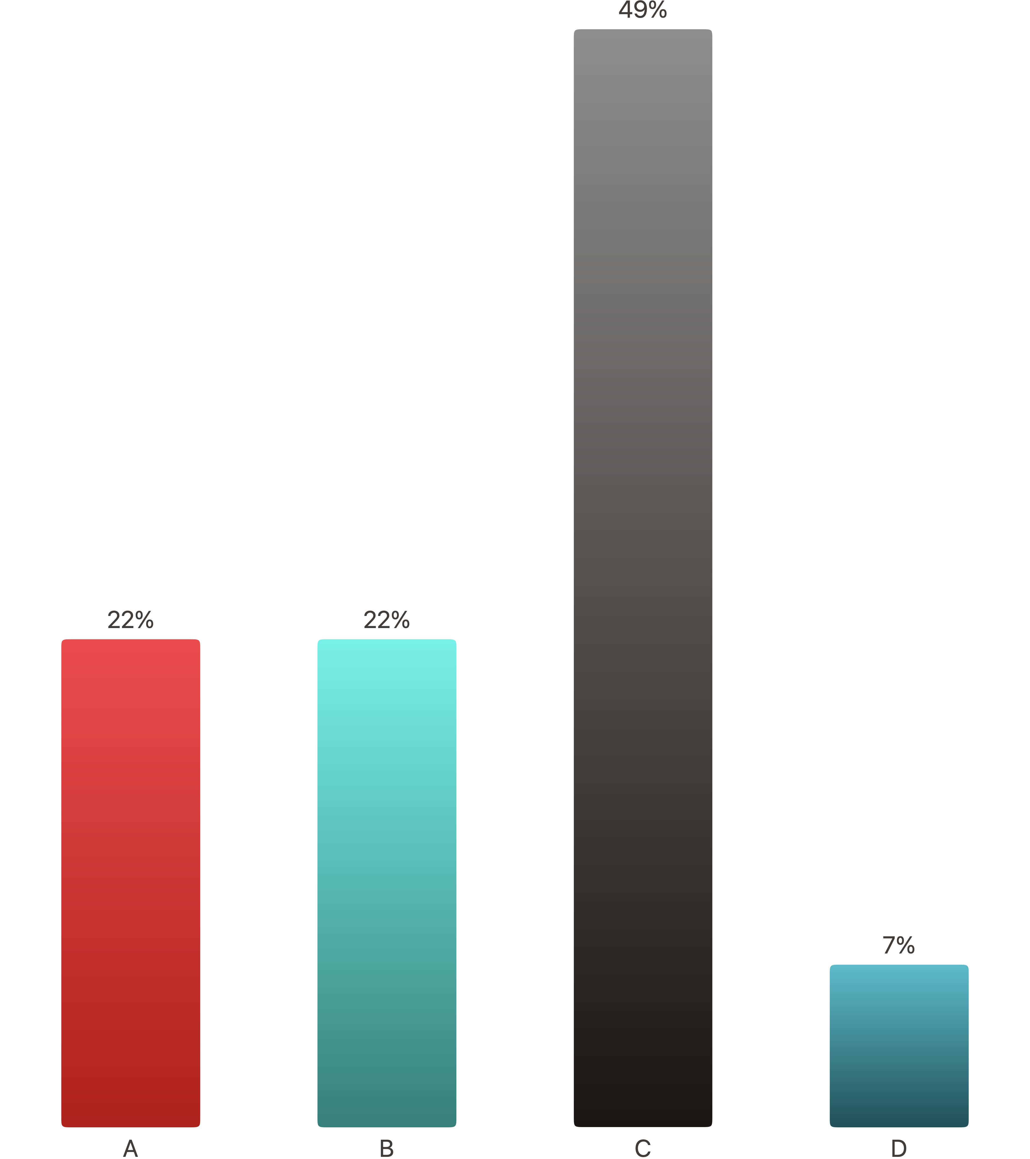


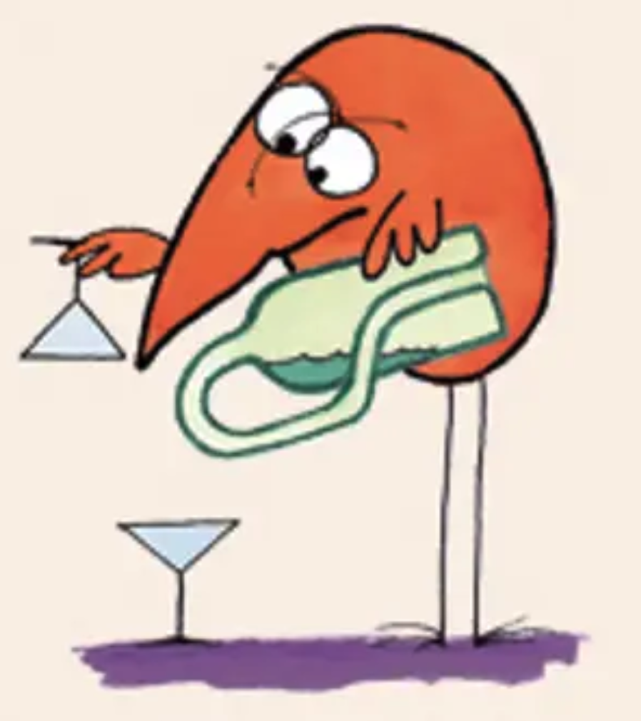
Votez pour votre devise Shadok préférée!
Plus ça rate, plus on a de chances que ça marche.
Je pompe donc je suis.
S’il n’y a pas de solution, c’est qu’il n’y a pas de problème.
Quand on ne sait pas où l’on va, il faut y aller, et le plus vite possible!
A
B
C
D

Slide 9
Plan du cours
Introduction et rappels
Outils mathématiques
Systèmes isolés: ensemble microcanonique
Systèmes en interaction avec un environnement: autres ensembles statistiques.
Gaz parfait classique et gaz parfait quantique.
Mécanique statistique des réactions chimiques.
Mécanique statistique aux interfaces
Systèmes en interaction
Théorie
Applications

Slide 11
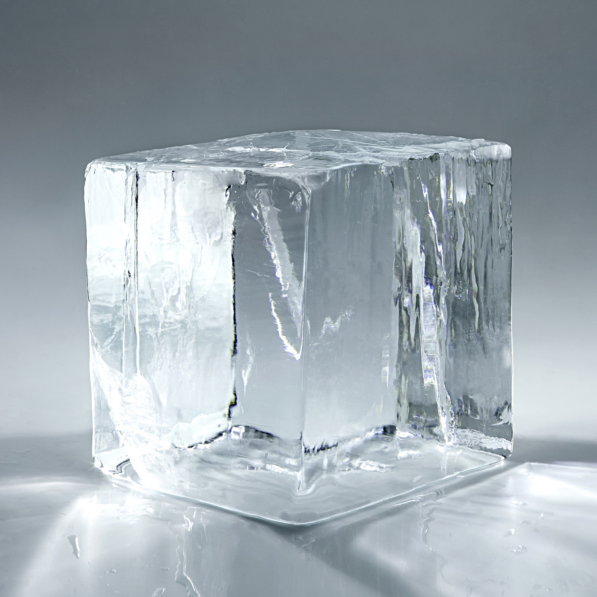
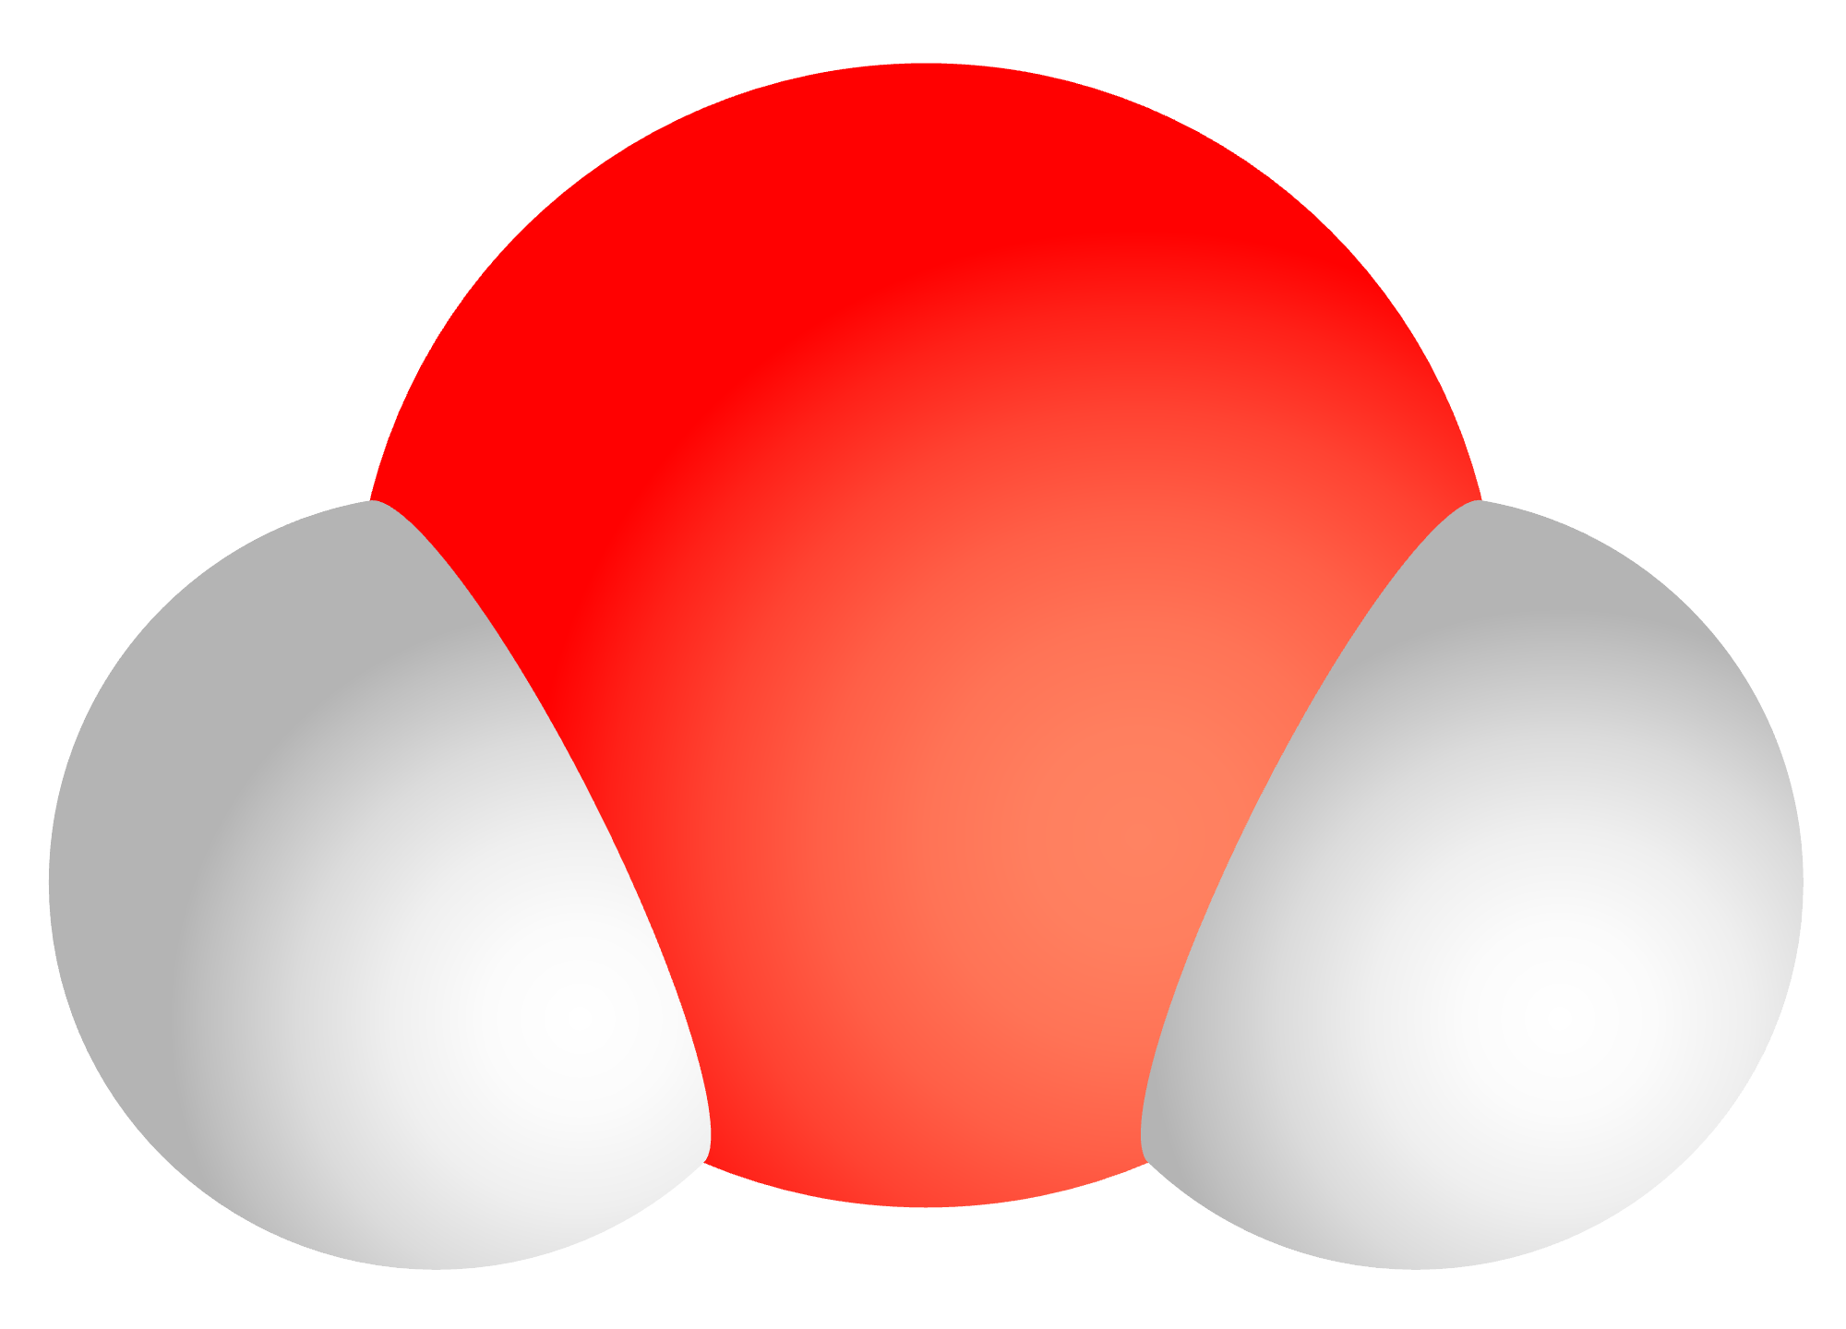
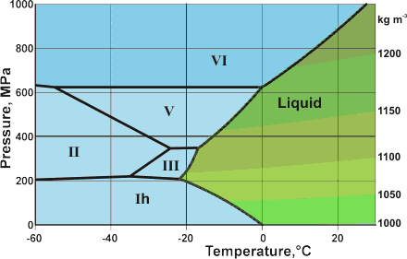
Phénomènes émergeants
Phases de l’eau

Slide 12
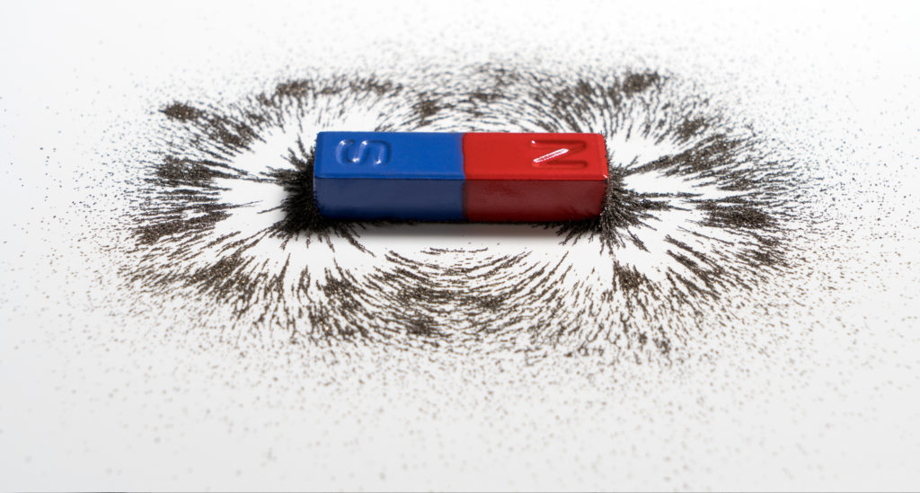
Phénomènes émergeants
Magnétisme
Fe

Slide 13
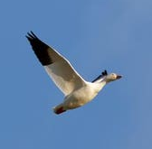
Phénomènes émergeants
Nuée d’oiseaux

Slide 14
Phénomènes émergeants
Irréversibilité

Slide 16
Dans ce cours
On apprendra à déterminer les propriétés thermodynamiques d'un gaz parfait à partir de la structure des particules qui le constituent. Applications: réactions chimiques en phase gaz et liquide, adsorption, effets osmotiques.
On définira la température pour un système quantique et on déterminera la statistique d'occupation de ses niveaux d'énergie. Applications: spectroscopies très utiles en chimie (infrarouge et RMN), électrons dans les solides.
On verra comment les interactions microscopiques entre particules donnent lieu aux changements d'état de la matière, et plus généralement aux transitions de phase.
On apprendra (grâce à l'interprétation microscopique de l'entropie) à avoir une intuition qualitative de l'état d'équilibre (notamment chimique) de systèmes complexes.

Slide 17
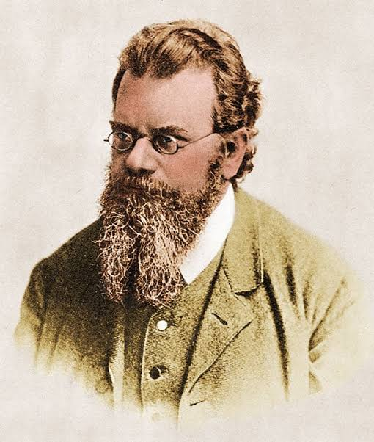
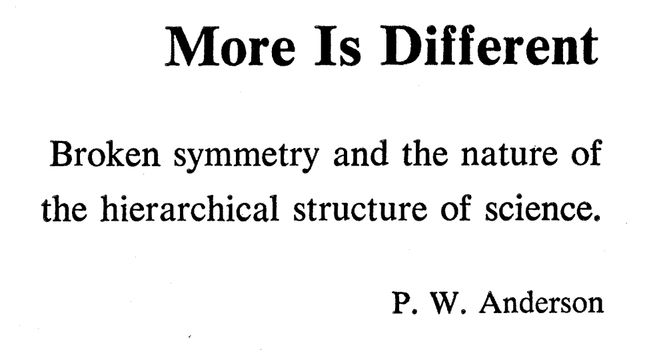
Aspects historiques
Mécanique classique
Mécanique quantique
1700
1800
1900
2000
Thermo-
dynamique
Mécanique statistique
Boltzmann

Slide 18
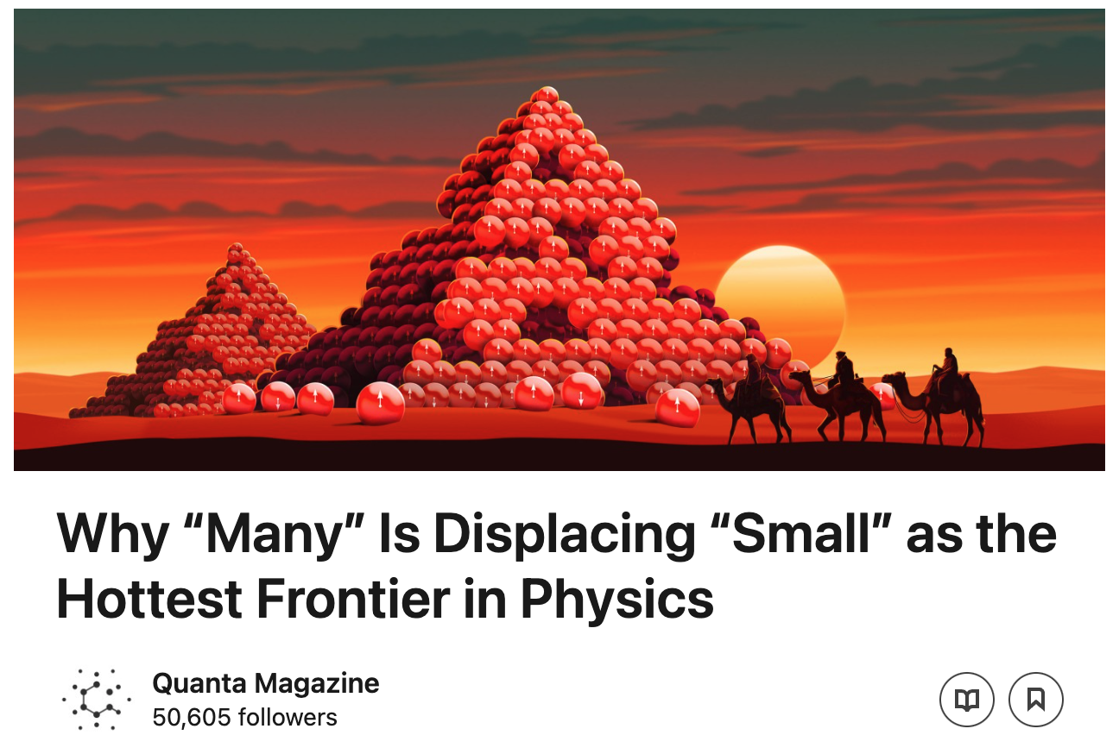
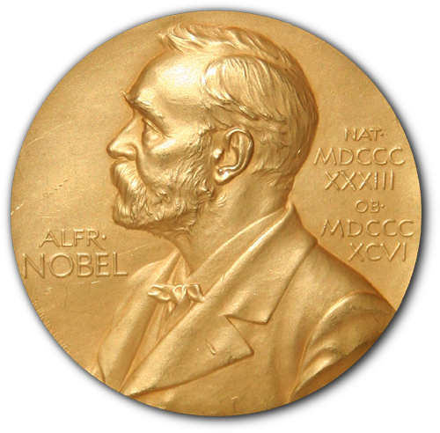
Aspects historiques
Mécanique classique
Mécanique quantique
1700
1800
1900
2000
Thermo-
dynamique
Mécanique statistique
Boltzmann
G. Parisi (2021)
J. Hopfield (2024)

Slide 20
Rappels de thermodynamique
La thermodynamique est une description phénoménologique de systèmes à grand nombre de degrés de liberté à l’équilibre thermique.

Slide 21
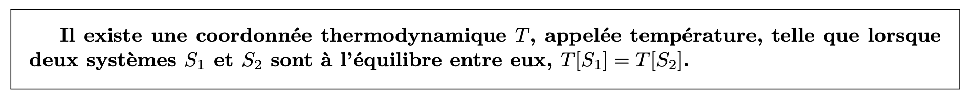
Rappels de thermodynamique
Principe zéro: définition de la température

Slide 22
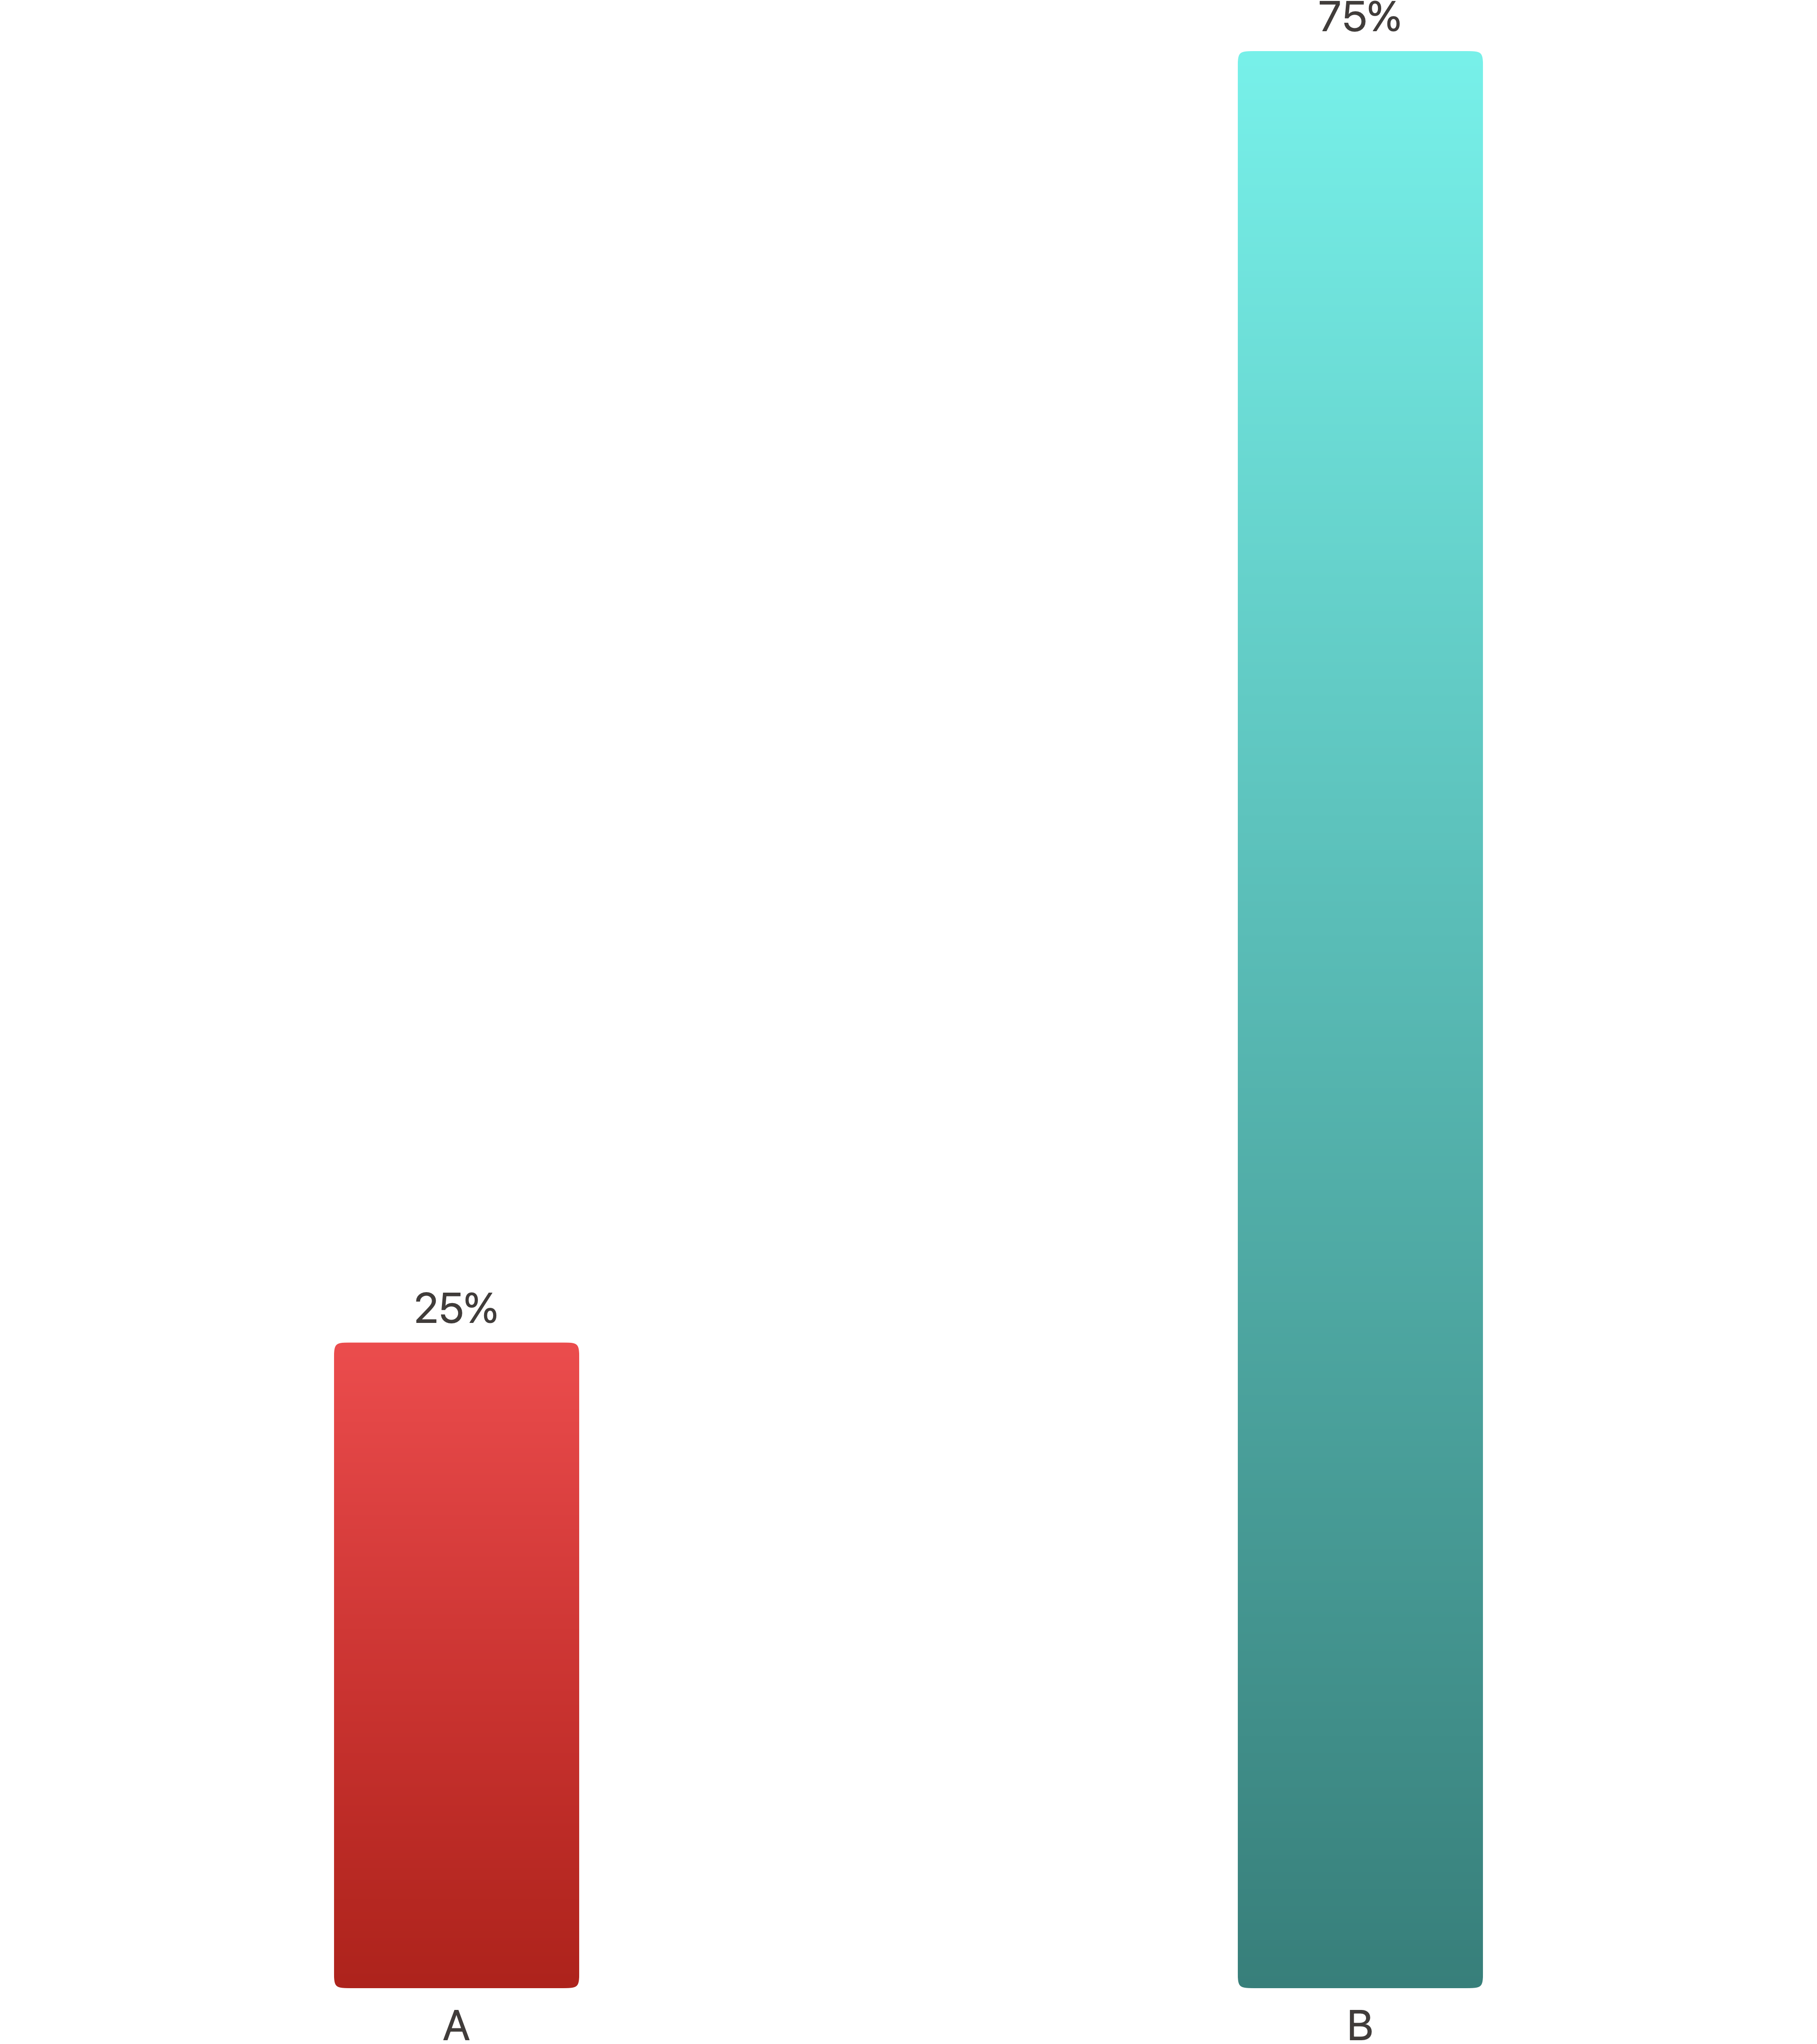
Le travail à fournir pour comprimer le gaz est plus important quand…
… la paroi est fine.
… la paroi est épaisse.

Slide 23
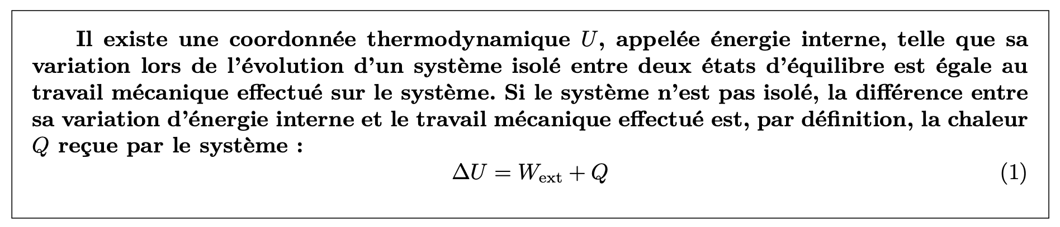
Rappels de thermodynamique
Premier principe: nature des échanges d’énergie

Slide 24
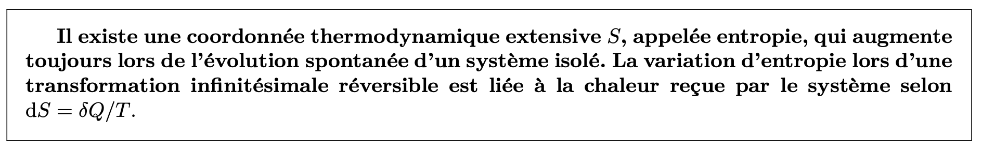
Rappels de thermodynamique
Second principe: principe d’évolution

